Slide 1

El 15 de Abril se celebra el Día del Buen Trato Escolar

Slide 2
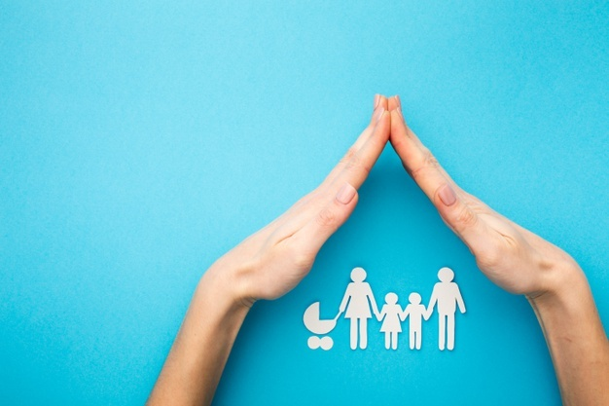
Un clima de empatía y respeto, contribuye a mantener el buen trato y fortalecer así los vínculos entre las personas.
Ahora, en tiempos de cuarentena, tienen la oportunidad de trabajar más
profundamente en esto,pues es
tarea de todos hacer de su
casa, un lugar armónico,
respetuoso y empático.

Slide 3

Si bien los conflictos son parte de las relaciones humanas, estos se deben comprender como una posibilidad de aprendizaje para los que están involucrados. ¡Siempre podemos sacar algo bueno de lo que nos ocurre!

Slide 4

Recuerda
Dentro de todo esto que estamos viviendo como país, es importante resguardar la salud mental y las relaciones en nuestra familias.
Evita la sobreinformación
Mantente activo
Establece rutinas
Contáctate con tus seres queridos
Dispón de una actitud de ayuda mutua
Afróntalo positivamente

Slide 5

Estas vacaciones de invierno los invitamos a reflexionar sobre la importancia de generar un clima de buen trato tanto al interior de la familia, como en nuestras relaciones fuera del hogar (colegio, trabajo, etc).

Slide 6

Como nuestras vacaciones serán distintas y estaremos en nuestras casas, les sugerimos realizar actividades que pueden hacer más liviana y enriquecedora esta experiencia que hoy nos toca vivir.
Hacer actividades distintas y entretenidas mejora nuestro estado de ánimo, conectándonos con emociones más positivas que influyen directamente en nuestra convivencia familiar.

Slide 7

¡Favorecer un buen trato es tarea de todos!

